Slide 1
Tervezési minták egy OO programozási nyelvben. MVC, mint modell-nézet- vezérlő minta és néhány másik tervezési minta.
Raduly Sándor Bence (HBPJXP)
Mérnökinformatikus hallgató

Slide 2
Kreációs minták: A kreációs minták célja az objektumok létrehozásának kezelésére szolgáló mechanizmusok biztosítása oly módon, hogy ne legyen szükség az osztályok konkrét példányaira.
Singleton
Gyári módszer
Építő
Szerkezeti minták: Ezek a minták az osztályok és objektumok közötti kapcsolatok strukturálásában.
Adapter
Dekorátor
Meghatalmazott

Slide 3
Viselkedési minták: Ezek a minták az objektumok közötti kommunikációval és együttműködéssel foglalkoznak.
Figyelő
Stratégia
Parancs
Építészeti minták: Ezek a minták szélesebb körű tervezési rendszerekre alkalmasak. Az egyik legismertebb példa az MVC (Modell-Nézet-Vezérlő) .
MVC (Model-View-Controller)
Modell
Nézet
Controller

Slide 4
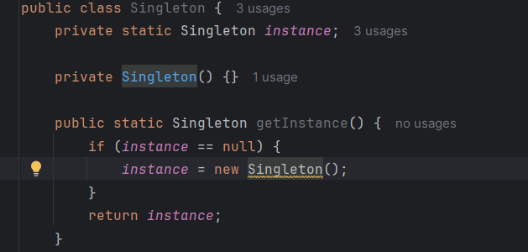
Singleton
Biztosítja, egy osztálynak csak egy példánya legyen, és globális hozzáférést biztosít ehhez az egy példányhoz.

Slide 5
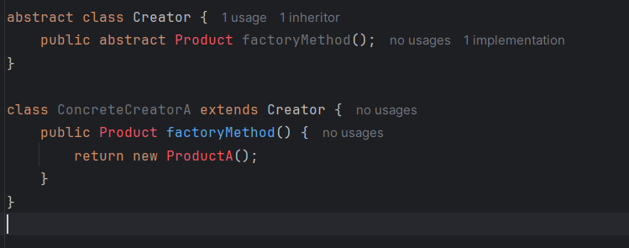
Gyári módszer
Olyan módszert kínál, amely elrejti az objektumok létrehozásának részleteit, és lehetővé teszi a létrehozását tesztreszabását alosztályokon keresztül.

Slide 6
MVC (Model-View-Controller)
Az MVC (Modell-Nézet-Vezérlő) egy jól ismert architekturális tervezési minta, amelyet kifejezetten grafikus felhasználói felületek (GUI) és webes alkalmazások fejlesztésénél alkalmaznak. A fő célja az alkalmazás logikájának, képének és vezérlésének szétválasztása, hogy a kód jobban karbantartható és újrahasználható legyen.
Az MVC három komponense
Modell
Nézet
Vezérlő

Slide 7
MVC három komponense
Modell (Model):
Az adatokat egy helyen tárolja, és biztosítja azok módosítását.
Nem tud sem a Nézetről (View), sem a Vezérlőről (Controller).
Nézet (Megtekintés):
A felhasználói felületet (UI) reprezentálja.
Az adatokat megjeleníti formában, például, űrlapok vagy diagramok jelennek meg.
Értesítést kap a Modelltől, ha az adatok frissülnek.
Vezérlő (Controller):
Kezeli a felhasználói interakciókat, például gombkattintásokat, űrlapok beküldését.
Meghívja a megfelelő Modell-műveleteket, és dönti el, hogy melyik Nézetet jelenítse meg.
Közvetítő szerepet tölt be a Modell és a Nézet között.

Slide 8
MVC működése egy webes alkalmazásban
A felhasználó egy kezelje meg (ez egy esemény, amelyet a Vezérlő).
A Vezérlő megkéri a Modellt, hogy végezzen el egy műveletet (pl. adat mentése az adatbázisba).
A Modell frissíti az adatokat, és értesíti a Nézetet.
A Nézet újrarendereli magát a frissen, és megjeleníti azokat a felhasználókat.

Slide 9
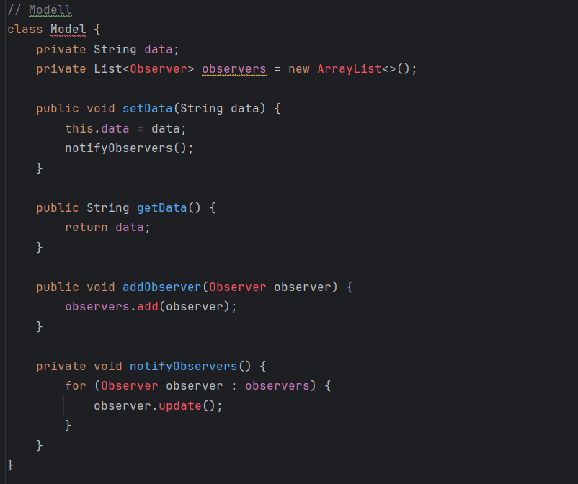
Struktúra

Slide 10
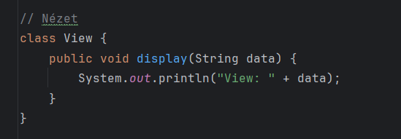

Slide 11
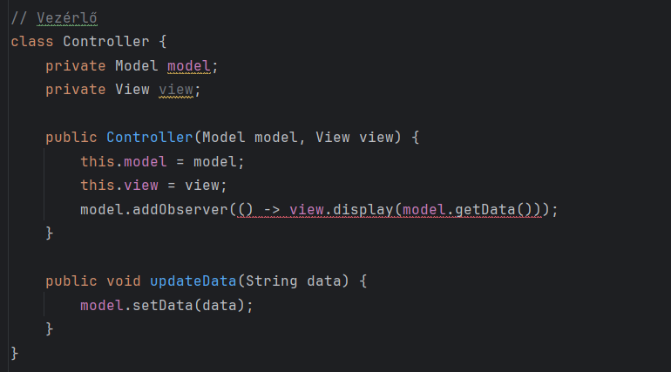

Slide 12
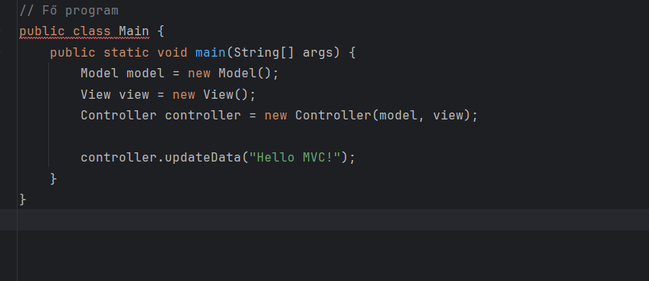

Slide 13
Köszönöm a figyelmet!

